Slide 1
El mundo laboral con DotNet
Una predicción de vuestro futuro

Slide 2
¿Quién soy?
Programador de Aplicaciones Móviles con DotNet
Programador DotNet especializado en Aplicaciones Móviles
Fundador y juntaletras en NoTEP
Whovian
Engaño a la gente para que crea que sé programar
Técnico superior en desarrollo de aplicaciones multiplataformas

Slide 3
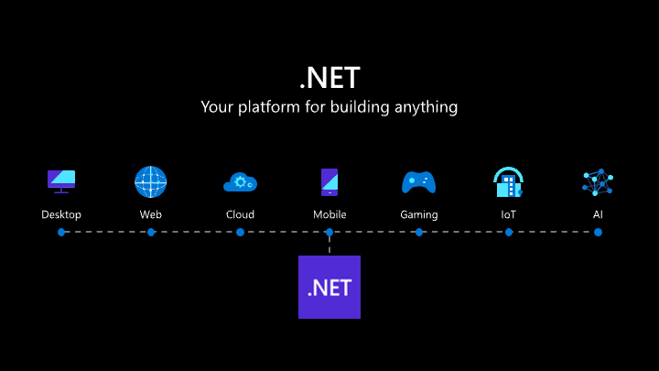
¿Qué es DotNet?

Slide 4
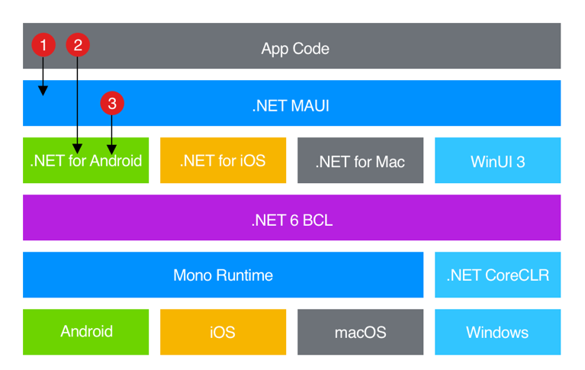
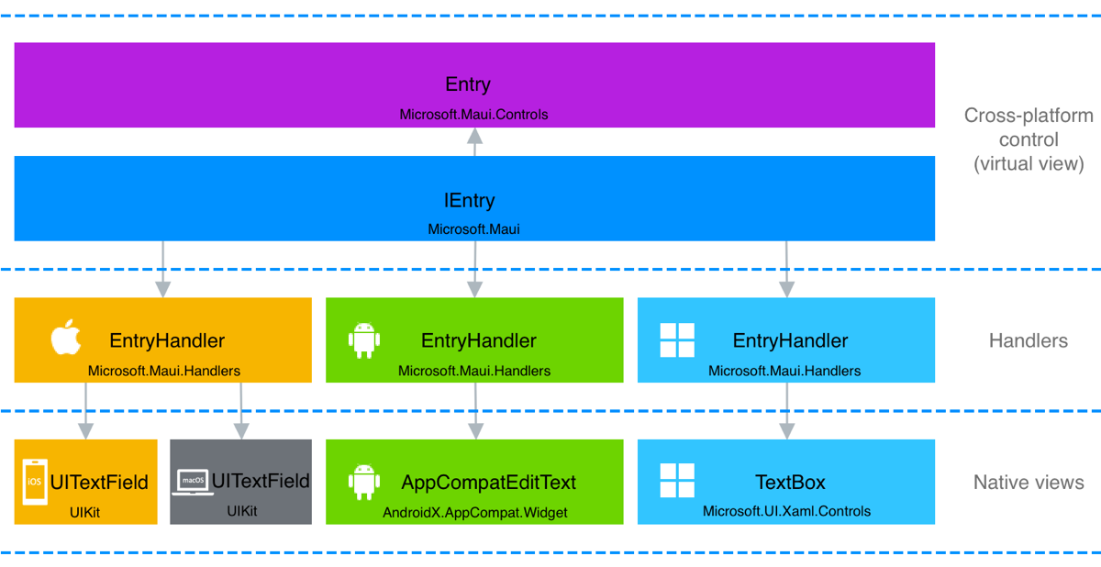
¿Qué es dotnet maui?

Slide 5
El mundo laboral con dotnet
Consultoría
Recruiters
Start-ups
Bootcamps
comunidad

Slide 6
Conceptos
MILI
Burbuja
Junior
Middle
Senior
Lead
QA (TESTS)
mercenario
Comunidad
Repositorio
Jefe intermedio
Recruiter
Cárnica
Startup
CI
CD

Slide 7
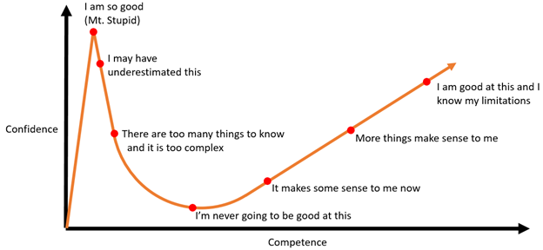
Predicciones
Mili
Cracks
Asentamiento
Ascensos

Slide 8
Contradicciones
Lo que dicen
Lo que te encuentras
Hay que hacer siempre tests
No hay que comentar el código porque se entiende
Orientación a objetos/Value objects
No se hacen estimaciones para los tests
Código horrible que no lo entiende ni la persona que lo hizo
Simplificación de código/Tipos primitivos

Slide 9
Consejos I
Git
Fetch – Pull
Commit – Push
Cherry-pick
Revert – Reset
TAG – Release
Git-Version
Master/Main
Dev/Stable
Release
Fix/HotFix
Git-Flow
Línea de comandos
Fork
Git kraken
Sourcetree
Git para Visual studio

Slide 10
Consejos II
Sin inglés
Con inglés
45.000 €
Remoto
100€/mes dietas
Bonus 5% anual
Clientes horribles
90.000 €
Híbrido/remoto
NS/NC
Bonus 10-20% anual
Clientes seleccionados

Slide 11
Consejos III
Comunidad
Meetups
16/03/22 Data Science y chatgpt
16/03/22 ¿Para qué quiero BackEnd?
Eventos
21/04/22 Sevilla dotnet conf
28/04/22 Salmorejo Tech
09-10/05/22 Codemotion Madrid
9-10/06/22 OpenSouthCode

Slide 12
Consejos Iv
Huir de absolutismos y fanatismos
Especializarse, no casarse
Aprendizaje constante
Visitar NoTEP
Dev ops (Azure Devops)
Pet Projects
Comunidad
GitHub
colaborar en NoTEP
mentor

Slide 13
Historia real
Caso real
aplicación usando GPS
Media de 16 horas al día
sin poder cargar el dispositivo

Slide 14
Contacto y Preguntas
twitter.com/marcoablanco
xarxa.cloud/@marcoablanco
marcoablanco@outlook.com
www.notodoesprogramacion.es
linkedin.com/in/marcoablanco

